Slide 1
Mini Atlas
DELFLY Agathe et MAUVOISIN Paul

Slide 2
01
02
03
OBJECTIFS ET INTÉRÊTS
DÉTAILS TECHNIQUES
DÉMONSTRATION ET QUESTIONS

Slide 3
01
OBJECTIFS ET INTÉRÊTS

Slide 4
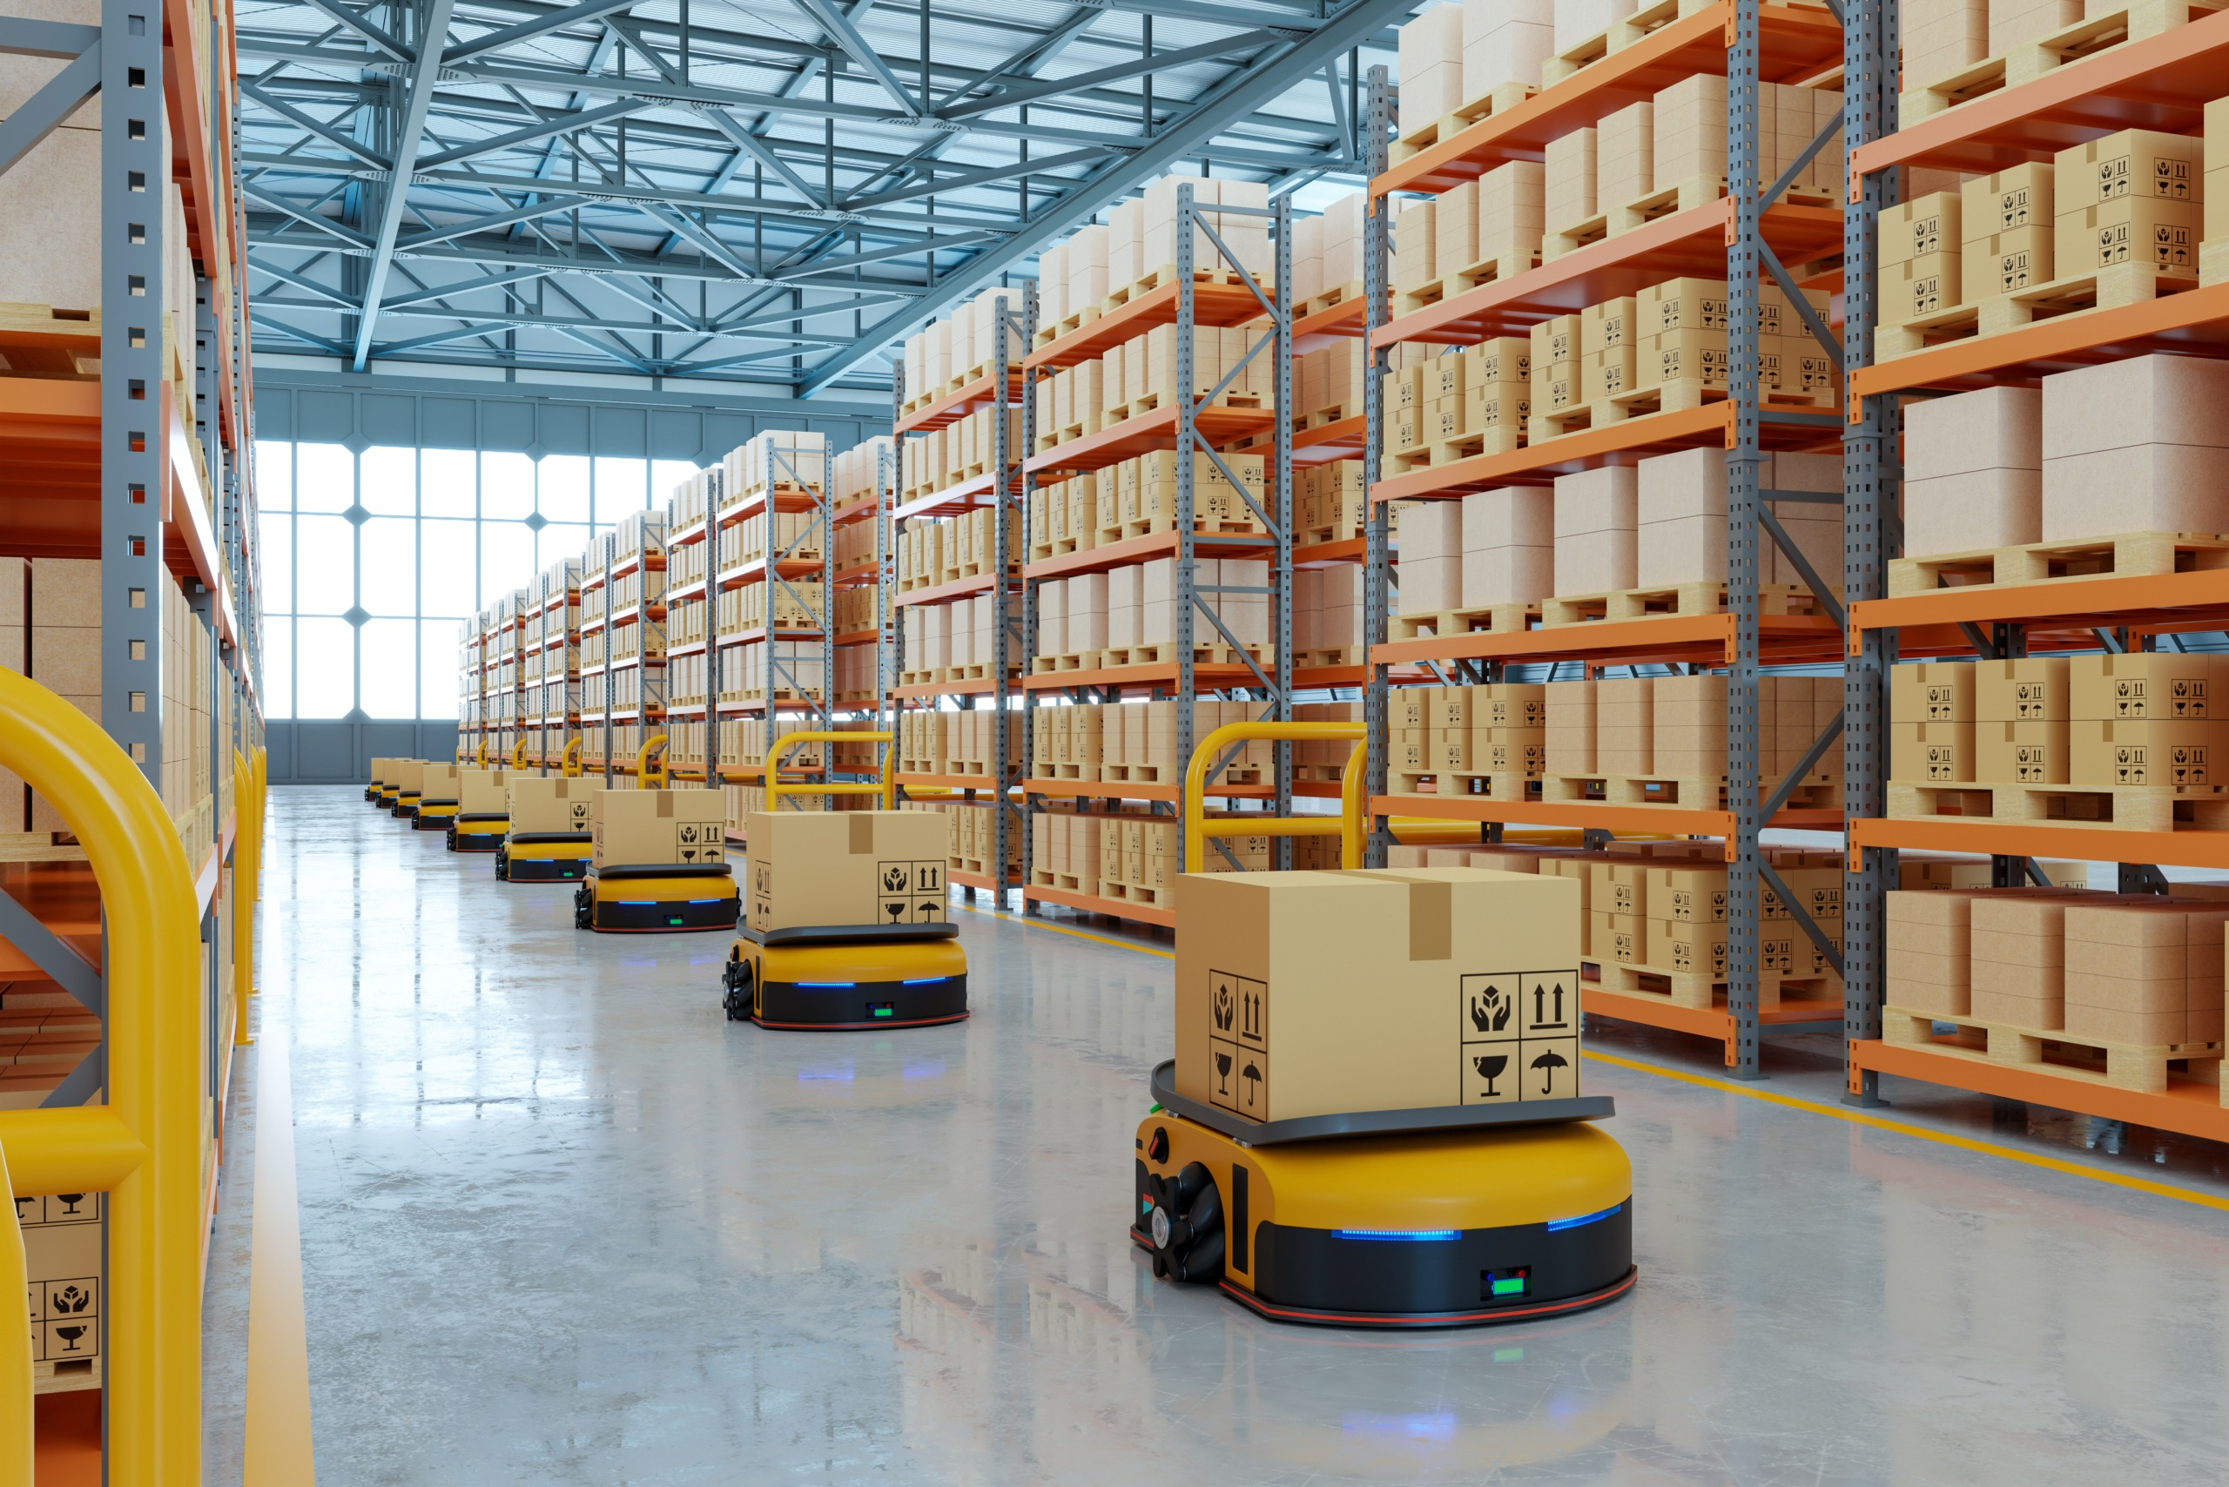
UN ROBOT D’ENTREPÔT
Type AGV en essaim
Exécute des tâches répétitives, pénibles, avec une meilleure précision et sans prendre de pause
L’objectif est de gagner du temps, de l’argent, de l’efficacité et d’éviter à un humain de faire ces tâches

Slide 5
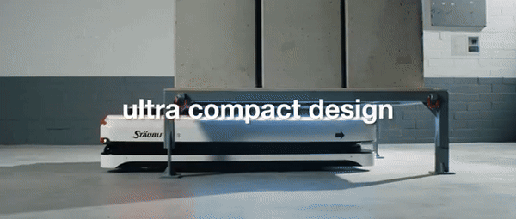
FONCTIONNEMENT SIMPLE
L’essaim communique avec un ordinateur central qui enregistre les contenus des étagères
L’utilisateur décide du robot à missionner
Le robot se déplace avec les colis sur sa plaque élévatrice

Slide 6
02
DÉTAILS TECHNIQUES

Slide 7
COMPOSANTS UTILISÉS
Composant | Quantité par robot
Alimentation 7,4V | 1
Arduino Méga | 1
Shield Arduino | 1
Pont en H | 1
Moteurs DC | 2
Servomoteurs | 2
Roues | 2
Roulette à billes | 1
Capteurs IR analogiques | 8
Module radiofréquence HC-12 | 1

Slide 8
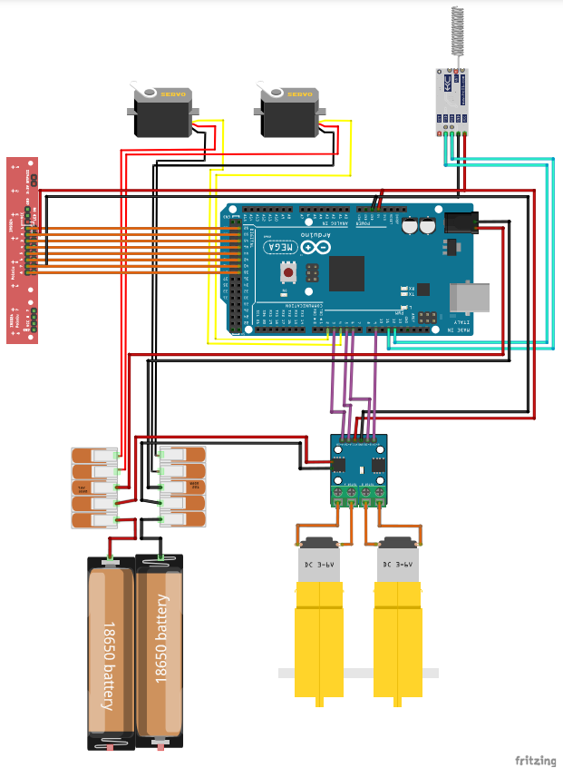
SCHÉMA DE CÂBLAGE

Slide 9
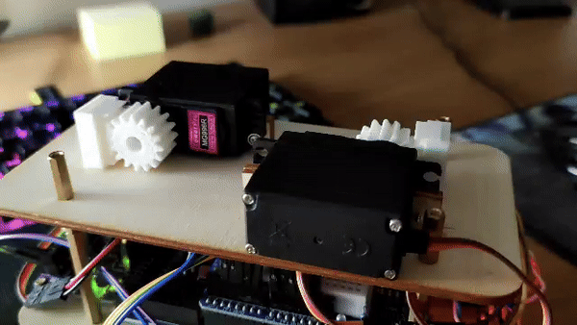
DIFFICULTÉS RENCONTRÉES
Le guidage en crémaillère à petite échelle
La gestion du poids et de l’équilibre du robot
Le robot est compact, il est difficile de réaliser un câblage propre et de placer tous les composants (ex Jetson)
Réaliser un suivi de ligne fiable par l’utilisation d’un correcteur en position avec des capteurs analogiques

Slide 10
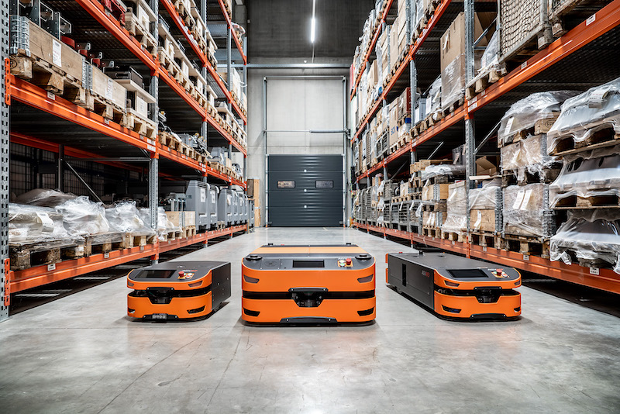
PERSPECTIVES D’AMÉLIORATION
Agrandir l’entrepôt, augmenter la taille et le nombre de robot
Améliorer le suivi de ligne, la précision des virages et la précision des arrêts sous les étagères
Créer un programme qui mémorise les contenus des étagères hors tension
Changer les matériaux du robot
Cable management

Slide 11
03
DÉMONSTRATION ET QUESTIONS

